Slide 1

Discharge planning

Slide 2
Diskusi
Seorang pasien dengan fraktur tibia dextra post operasi sudah direncanakan bisa pulang. Pasien konsisi masih harus beraktivitas terbatas dengan menggunakan kruk. Kebutuhan perawatan diri pasien harus dibantu oleh keluarga. Pasien juga harus tetap melaksanakan pengobatan lanjutan setelah dilakukan rawat inap.
Supaya lebih maksimal perawatan diri pasien di rumah, kira-kira hal-hal apa yang perlu diperhatikan dan dijelaskan kepada pasien saat di rumah nanti?

Slide 3
Hal-hal yg perlu dijelaskan
Obat yang harus diminum
Perawatan diarea luka operasi
Nutrisi untuk mendukung kesembuhan luka
Cara aktivitas mobilisasi yg aman
Jadwal control (ke rumah sakit saat ini atau ke rumah sakit lain yg lebih dekat dg pasien)
Peran keluarga

Slide 4
Discharge planning
Discharge planning merupakan proses berkesinambungan guna menyiapkan perawatan mandiri pasien pasca rawat inap
Menurut Nursalam 2016, manfaat Discharge planning adalah memberikan tindakan lanjutan secara sistematis guna memberikan perawatan lanjutan pada pasien, mengevaluasi pengaruh dari rencana yang telah disusun dan mengidentifikasi adanya kekambuhan atau perawatan baru yang dibutuhkan serta membantu pasien supaya mandiri dan siap untuk melakukan perawatan dirumah.
Discharge planning dapat tercapai bila prosesnya terpusat, terkoordinasi, dan terdiri dari berbagai disiplin ilmu untuk perencanaan perawatan berkelanjutan pada pasien setelah meninggalkan rumah sakit
Discharge planning merupakan kolaborasi antara keperawatan, pasien dan keluarga pasca rawat inap, yang bertujuan untuk menyiapkan kemandirian pasien dan keluarga secara fisik, psikologis, social, pengetahuan, keterampilan perawatan dan sistim rujukan berkelanjutan

Slide 5
Tujuan Discharge Planning
Tujuan discharge planning adalah mempersiapkan pasien atau keluarga secara fisik dan psikologis untuk ditransfer ke lingkungan yang disetujui, memberikan informasi baik tertulis maupun lisan kebutuhan pasien dan pelayanan kesehatan, mempersiapkan fasilitas yang digunakan,dan proses perpindahan yang nyaman, serta mempromosikan tahap kemandirian aktivitas perawatan kepada pasien, orang orang yang ada di sekitar pasien (The Royal Marsden Hospital , 2014) .

Slide 6
Manfaat Discharge Planning
Discharge planning bermanfaat dalam menurunkan jumlah kekambuhan, menurunkan perawatan kembali di rumah sakit dan ke ruang kedaruratan yang tidak perlu kecuali untuk beberapa diagnosa, membantu klien untuk memahami kebutuhan setelah perawatan di rumah sakit, serta dapat digunakan sebagai bahan dokumentasi keperawatan (Doengoes, Moorhouse & Murr, 2016).

Slide 7
Prinsip Discharge Planning
The Royal Marsden Hospital (2014), mengemukakan discharge planning merupakan proses multidisiplin terlatih yang mempertemukan kebutuhan pasien dengan pelayanan kesehatan.
Prosedur discharge planning dilakukan secara berkesinambungan pada semua pasien kemudian selanjutnya akan dirujuk pada suatu komunitas atau layanan kesehatan yang aman dan adekuat untuk menentukan keberlanjutan perawatan antar lingkungan.
Selain itu diperlukan informasi mengenai penyusunan pemulangan antara tim kesehatan dengan pasien yang disediakan dalam bentuk perawatan berkelanjutan tertulis dengan mempertimbangkan kepercayaan dan budaya pasien (siapa saja tenaga kesehatan yang terlibat).

Slide 8
Unsur Discharge Planning
Menurut Discharge planning Association (2008) mengemukakan bahwa unsur perencanaan pemulangan meliputi informasi pemberi layanan, waktu, tanggal, dan lokasi untuk kontrol, pengobatan di rumah yang mencakup resep obat baru, daftar obat yang harus tersedia saat di rumah dan yang harus dihentikan.
Form informasi obat pada Discharge planning berisi daftar nama obat, dosisi, frekuensi dan efek samping yang dapat terjadi pada pasien.
Selain itu, pada form discharge planning juga berisi tentang kebutuhan pemeriksaan penunjang medis yang dianjurkan beserta persiapannya.
Informasi mengenai pilihan gaya hidup, perubahan aktivitas dan latihan, diet yang dianjurkan dan pembatasannya, petunjuk perawatan diri misalnya perawatan luka, pemakaian obat juga dapat dituliskan dalam form discharge planning.

Slide 9
Perencanaan Discharge Planning
Perencanaan berfokus pada kebutuhan pengajaran yang baik untuk persiapan pulang pasien, yang disingkat dengan METHOD yaitu:
Medication (obat) Pasien diharapkan mengetahui jenis, jumlah obat yang dilanjutkan pasca rawat inap.
Enviniment (Lingkungan) Dalam proses discharge planning dibutuhkan lingkungan yang nyaman serta fasilitas kesehatan yang baik untuk proses perawatan setelah rawat inap.
Trearment (Pengobatan) Perawat memastikan bahwa pengobatan dapat berlanjut setelah pasien pulang, yang dilkaukan oleh pasien dan anggota keluarga.
Health Teaching (Pengkajian kesehatan) Sebelum pasien dijadwalkan untuk pulang, sebaiknya diberikan edukasi tentang kondisi kesehatannya serta perawatan kesehatan tambahan.
Outpatient Referal Pasien sebaiknya mengenal pelayanan dari rumah sakit atau komunikasi lain diluar rumah sakit yang dapat meningkatkan perawatan berkelanjutan.
Diet Pasien Perawat sebaiknya memberikan edukasi tentang makan yang sebaiknya dikonsumsi oleh pasien.

Slide 10
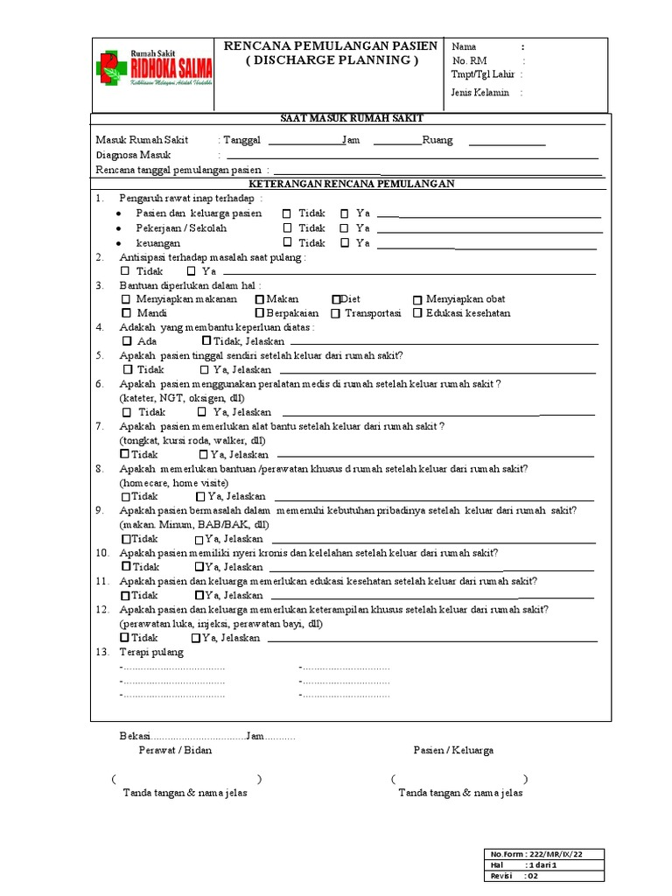

Slide 11
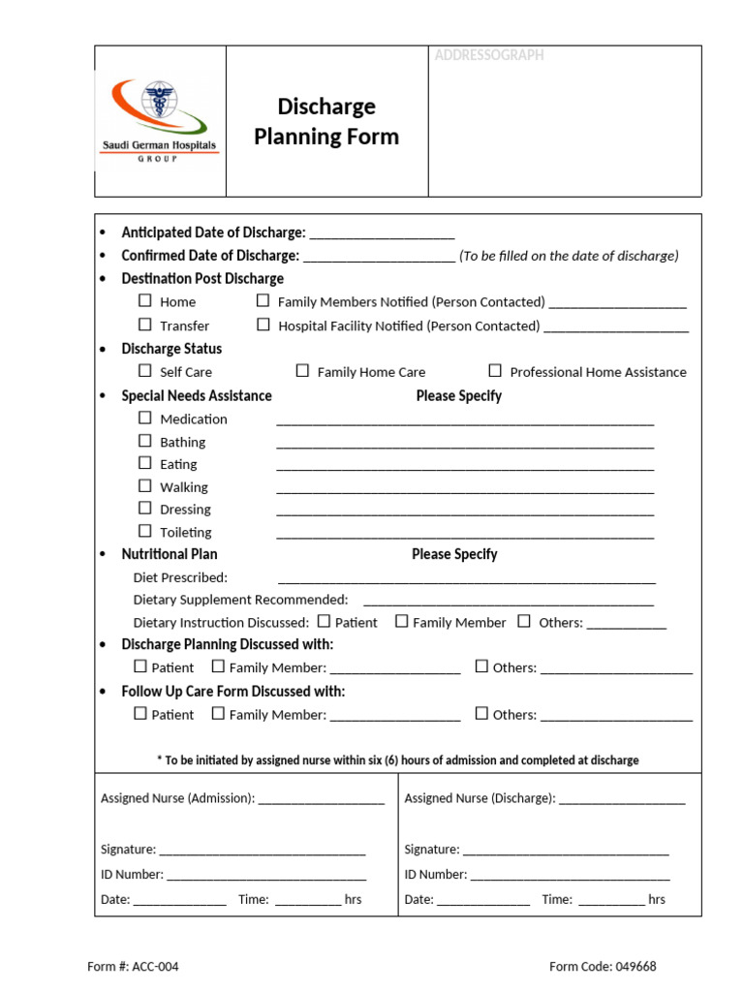

Slide 12
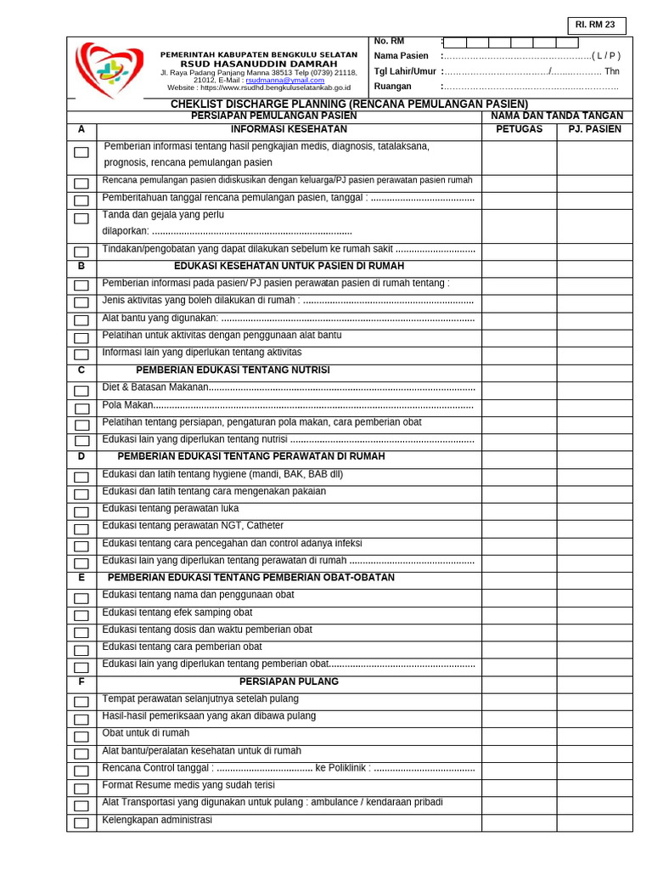

Slide 13
Semoga bisa diaplikasikan

